Slide 1
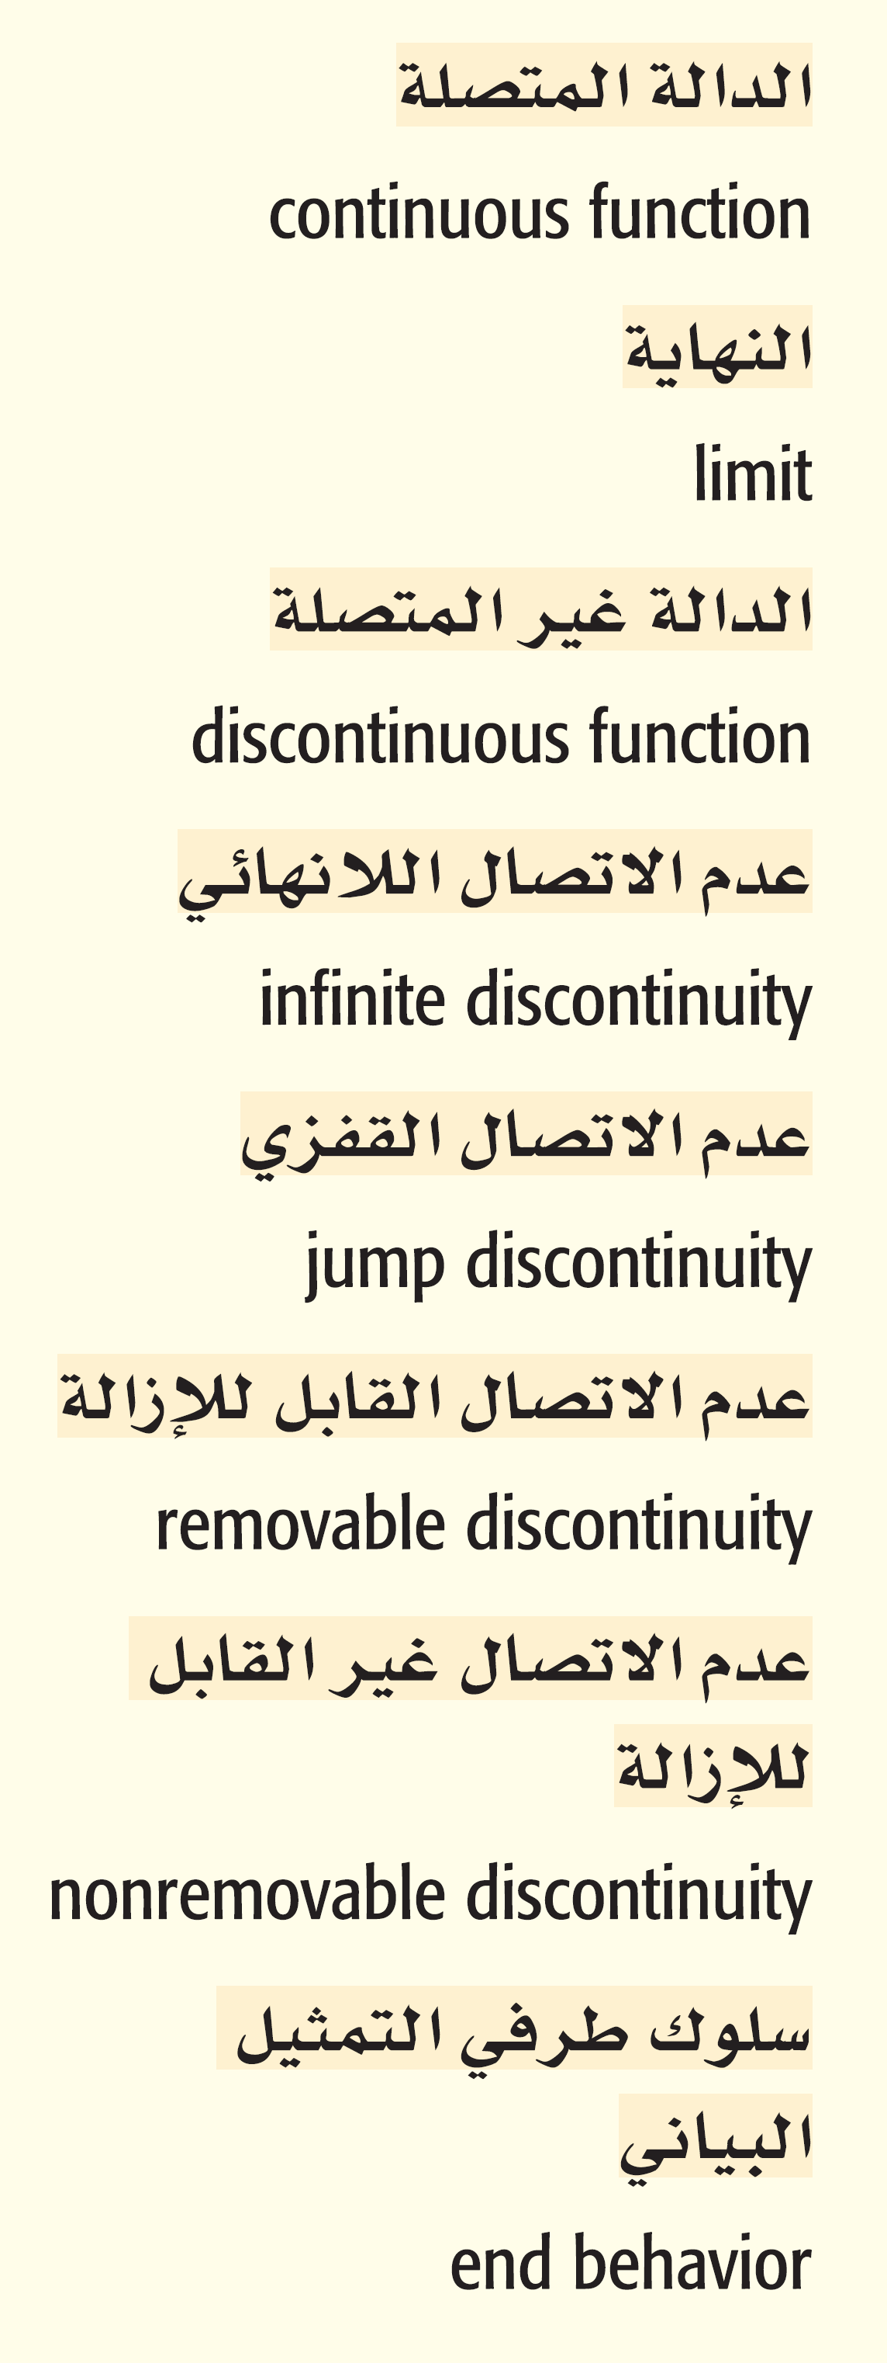
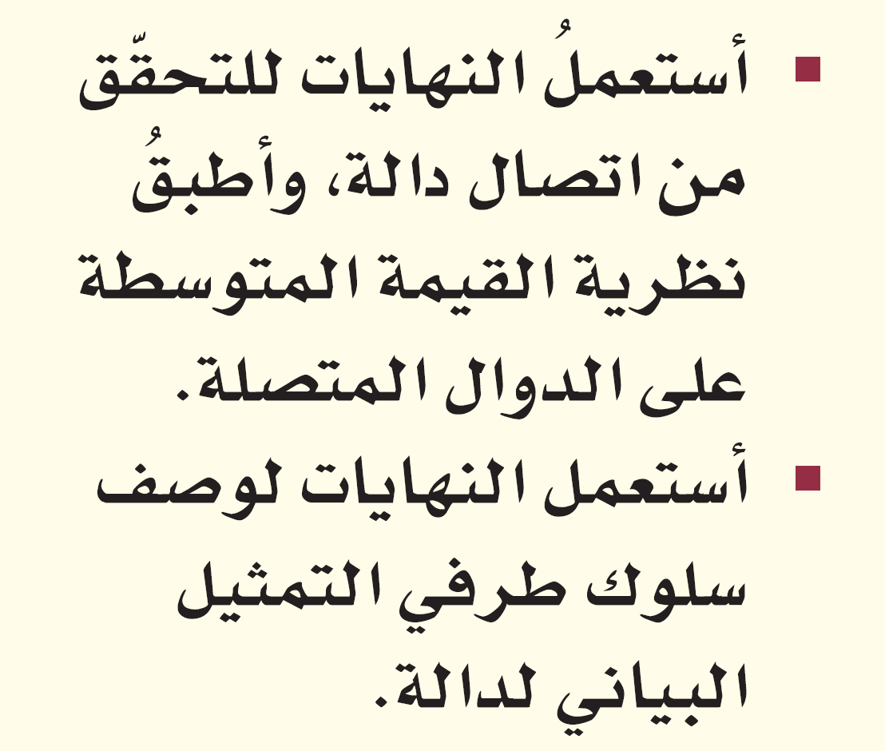
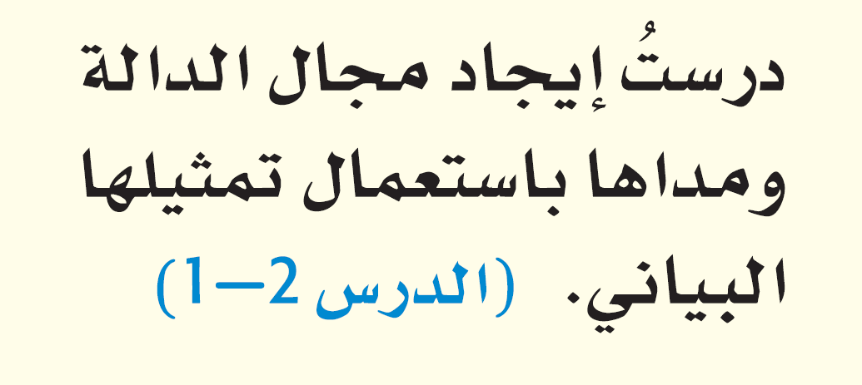
المفردات
الآن
فيما سبق

Slide 2
لمــــــــــــــــــــــــــــــــاذا

Slide 5
تحقق من فهمك
الشرط1
الشرط2
الشرط3
هل الدالة متصلة
الشرط1
الشرط2
الشرط3
هل الدالة متصلة

Slide 6
تدرب
الشرط1
الشرط2
الشرط3
هل الدالة متصلة

Slide 9
تحقق من فهمك

Slide 10
تدرب

Slide 12
تحقق من فهمك

Slide 13
تدرب

Slide 15
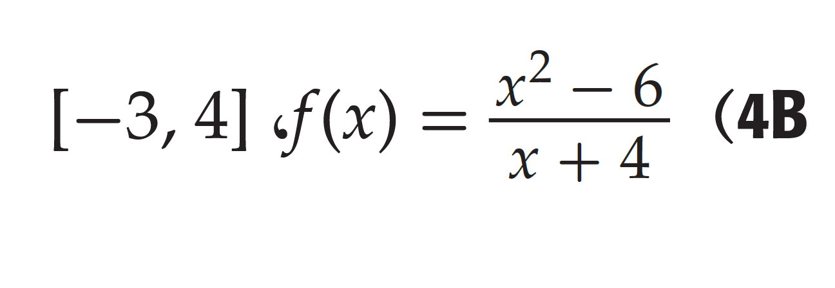
تحقق من فهمك

Slide 16
تحقق من فهمك

Slide 17
تدرب

Slide 19
تحقق من فهمك
من اليمين
من اليسار
من اليمين
من اليسار

Slide 20
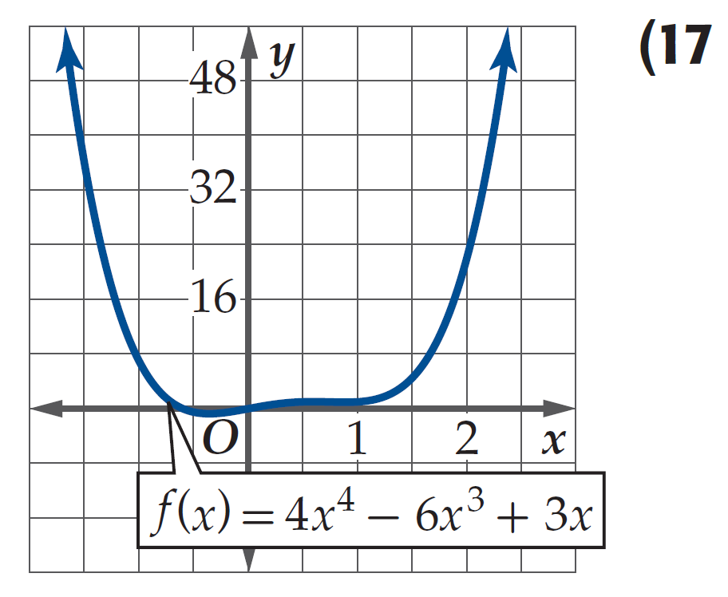
تدرب
من اليمين
من اليسار
من اليمين
من اليسار

Slide 21
تحصيلي

